Slide 1
JOS MIETIT MITÄ TEKISIT ??
TULE
VAIHTARIKSI?
Tarvitseeko edes miettiä?
www.rye.fi

Slide 2
NUORISOVAIHTO
KESÄVAIHTO
15-19 V
Eurooppa
P-Amerikka
E-Amerikka
E-Afrikka
Aasia
VUOSIVAIHTO
15-18 V
Eurooppa
P-Amerikka
E-Amerikka
E-Afrikka
Aasia
Australia
LEIRIVAIHTO
15-20 V
Eurooppa
MEX, BRA
USA, CAN
E-Afr., Taiwan

Slide 3
KESÄLEIRIT
Kesto 10pv - 3 viikkoa, 15...20-vuotiaille.
Leireillä eri teemat
Leiriin kuuluu perhemajoitusjakso.
Pääsyvaatimukset
Leireille voi osallistua sekä rotareiden että
muiden lapset ilman suosituimmuusasemaa.
Nuorelta edellytetään joustavuutta, esiintymiskykyä ja itsenäisyyttä.
Ennen kaikkea on tärkeää, että nuori itse on oman lähtöpäätöksensä takana.
Leirivaihtoon pääsevät nuoret valitaan lähettävän rotaryklubin ja rotarypiirin haastattelujen perusteella.
Kuluina järjestelymaksu, matkakulut sekä vakuutus.
Yhteensä n. 700 € Eurooppa, n. 2 000 € kaukomaat.

Slide 4
KESÄLEIRIT
Kesäleireille hakeminen:
Hakemukset jätetään 30.9. mennessä klubeille.
Hakuohje löytyy sivuiltamme
Leiripaikat ja teemat selviävät talven ja
kevään aikana.
Leirimieltymyksiä miettiessä voi käyttää
edellisen kesän leiritarjontaa suuntaa-antavana
listana aihepiireistä ja maista.
Haettaessa kannattaa nimetä useampia
maita ja teemoja, jolloin sijoittuminen helpottuu.
Kun listalle ilmestyy leiri, joka erityisesti kiinnostaa, siitä kannattaa ilmoittaa heti kesäleiritoiminnan kirjeenvaihtajalle.

Slide 5
KESÄVAIHTO
Perheiden välinen vaihto, suositus 4 viikkoa/perhe
Kesävaihtoon hakeminen:
Ikä: 15...19-vuotiaille.
Hakemukset jätetään elo-syyskuun aikana
klubeille.
Edellyttää joustavuutta, esiintymiskykyä
ja itsenäisyyttä.
Ennen kaikkea on tärkeää, että nuori itse on
oman lähtöpäätöksensä takana.
Klubi ehdottaa, klubi ja piiri haastattelevat ja piiri lopulta hyväksyy.
Kohdemaat sivuillamme. Pyritään lähettämään ensisijaisesti haettuun kohdemaahan, mutta hakijan tulee olla valmis menemään kaikkiin hakemiinsa maihin ☺
Kesävaihtareille on huhti-toukokuussa valtakunnallinen koulutus.
Oppilas esittäytyy lähettävälle rotaryklubille ennen ja jälkeen vaihdon.

Slide 6
KESÄVAIHTO
Kustannukset:
Järjestelymaksu
Valtakunnallinen koulutus
Vakuutus
Maaohjelma (jos on)
Lentoliput kohdemaan mukaan.
Kokonaiskustannukset 1300 – 3300 €.
USA-Canada-Meksiko vaihto sisältää maa-ohjelman.

Slide 7
USA & CANADA & MEXICO
MAAOHJELMA
NEW YORK
3 day adventure
WELLINGTON HOTEL ***
www.wellingtonhotel.com

Slide 8
NEW YORK
Opastettu kierros Manhattanilla;
Greenwich Village
China Town
Statue of Liberty
United Nations
Broadway & Time Square
Brooklyn bridge
Central Park
Musikaali
NBC Studio “lavasteiden takaa”
Illallinen “The View” ravintolassa
KOULUTUSTA JOKA PÄIVÄ

Slide 9
VUOSIVAIHTO
Kesto noin 11kk, ikä vaihdon alussa 15-18 vuotta.
Yleensä lukion tai vastaavan koulun 1. vuoden
jälkeen.
Vuoden aikana asutaan yleensä useammassa kuin
yhdessä perheessä. Jos perheitä vain yksi, siitä kerrotaan
ennen vaihdon alkua.
Hakemukset jätetään elo-syyskuun aikana
klubeille.
Edellyttää, että oppilaalla on joustavuutta,
esiintymiskykyä ja itsenäisyyttä.
TÄRKEÄÄ että hakija on itse oman
lähtöpäätöksensä takana.
Klubi ehdottaa oppilaan, klubi ja piiri haastattelevat ja piiri lopulta hyväksyy.
Kohdemaat sivuillamme. Pyritään lähettämään ensisijaisesti haettuun kohdemaahan, mutta hakijan tulee olla valmis menemään kaikkiin hakemiinsa maihin ☺
Valtakunnallinen koulutus huhti-toukokuussa.
Oppilas esittäytyy lähettävälle rotaryklubille ennen ja jälkeen vaihdon.

Slide 10
VUOSIVAIHTO
Kustannukset:
Järjestelymaksu
Rotaryvaihtarin takki
Koulutukset
Vakuutus
Viisumi (jos tarvitaan)
Maaohjelma (jos on)
Lennot kohdemaan mukaan.
Kohdemaiden vapaaehtoiset kiertomatkat
Kokonaiskustannukset löytyvät täältä.
Nuori saa kuukausirahaa n.90€/kk paikalliselta klubilta.
Koulunkäynti pakollinen kohdemaassa.
HUOM! Nuoren asuminen Suomessa maksaa myös.
-Lähtevän vaihto-oppilaan perhettä suositellaan toimimaan isäntäperheenä tulevalle vaihto-oppilaalle.

Slide 11
ISÄNTÄPERHE
VOIT TOIMIA ISÄNTÄPERHEENÄ.
Lyhyemmän tai pidemmän ajan.
Ilmoita klubille halukkuudesta!
Rotarit antavat laajan koulutuksen ja tuen.
Sitoudutaan rotareiden sääntöihin.
ANNAT MAHDOLLISUUDEN NUORELLE
VAIHTO-OPPILAS ANTAA MYÖS PERHEELLE ERITTÄIN PALJON, VARSINKIN PERHEEN OMILLE NUORILLE JA LAPSILLE

Slide 12
ROTEX - TOIMINTA
Palanneet vaihto-oppilaat ovat Rotexeja.
Järjestävät tapaamisia ja toimintaa vaihto-oppilaiden kanssa.
Vaihtareille tukea samanikäisiltä
Tutoreina matkoilla, leireillä, koulutuksissa jne.
Toimivat yhteistyössä klubien kanssa

Slide 13
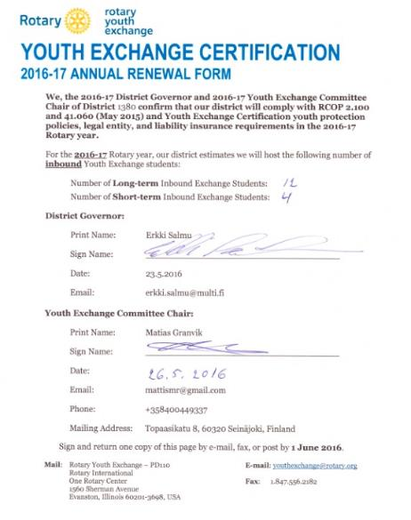
VALID CERTIFICATE
WWW.ROTARY.ORG
VAATIMUKSET!
Rotareilla on vaihto-oppilaiden turvallisuuden sertifikaatti, joka sisältää laajaa koulutusta jne.
Maailman ympäri samanlainen toimintatapa
Koulutettuja ihmisiä ja perheitä
Nopea reagointi ja paikalliset yhteyshenkilöt

Slide 14
www.rye.fi
JOKO HAIT ?☺

Slide 15
ROTARIT ON ILOISTA PORUKKA

